Slide 1
陕旅版小学英语三年级上册
Unit4 What’s This? 第4课时
WWW.PPT818.COM

Slide 2
教学目标
1．能在教师的组织带领下完成本节课所涉及的习作。
2．能在教师的引导下梳理本单元的知识点。

Slide 3
Let’s sing---I Can Say My A B C

Slide 4
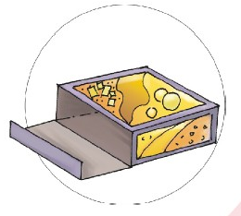
Look and read

Slide 5
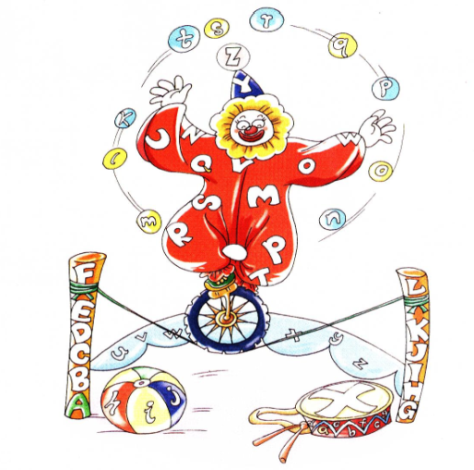
Read and color

Slide 6
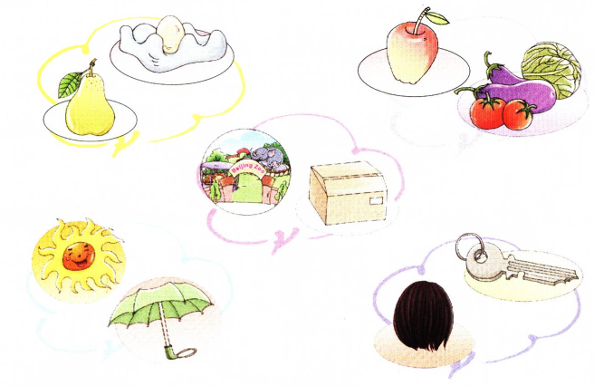
Listen and circle
录音内容

Slide 7
录音内容：
1. —What’s this?
—It’s an egg.
2. —Is this an apple?
—Yes, it is.
3. Look! This is a box.
4. —Is that the sun?
—No, it isn’t. It’s an umbrella.
5. —What’s that?
—It’s a key.

Slide 8
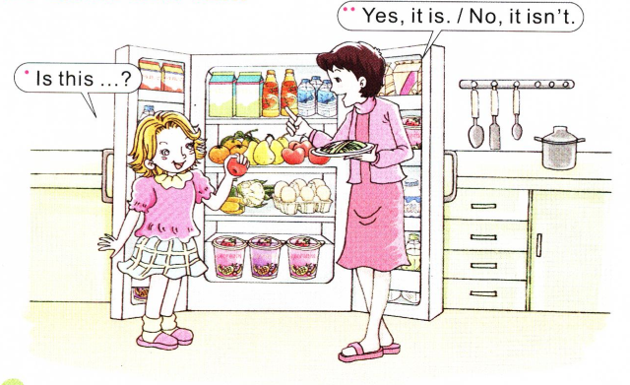
Look and talk

Slide 9
Show me your…
教师发令说：Show me your Aa!同学们将快速地拿出各自的字母卡片Aa，并且大声重复Aa，Aa ，Aa!看看谁拿得又对又快！

Slide 10
幸运大转盘
教师转动大转盘上的指针，停到哪个字母时，学生要快速喊出来比比看谁的反应最快，在经过几次示范后学生扮演小老师的角色。

